Slide 1
Nosso PET

Slide 2
Refactoring da entrega 2

Slide 3
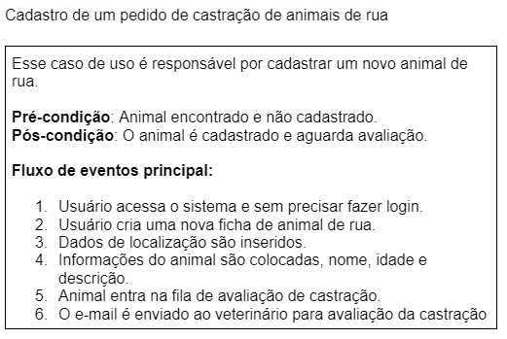

Slide 4
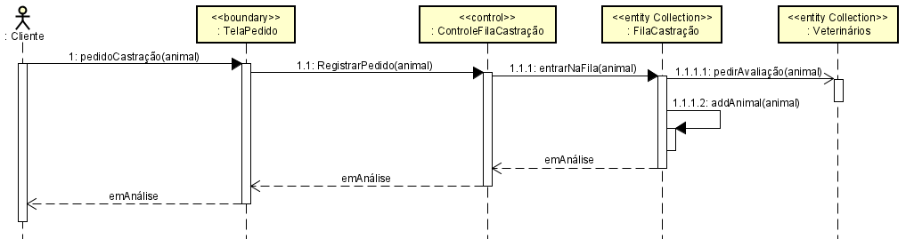
Diagrama de Sequência: Registro de pedido de castração

Slide 5
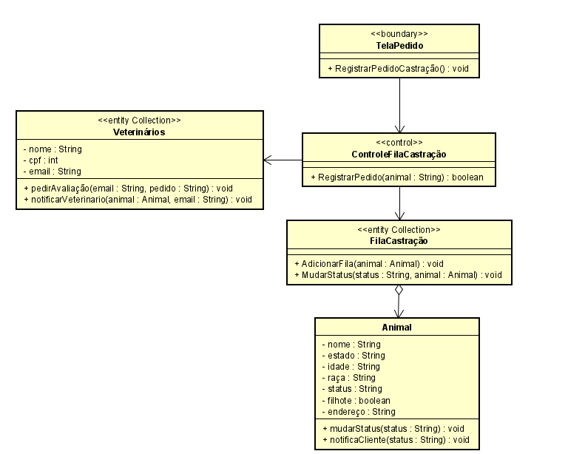
Diagrama de Classes:
Registro de pedido de castração

Slide 6
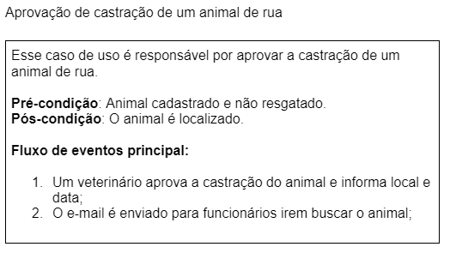

Slide 7
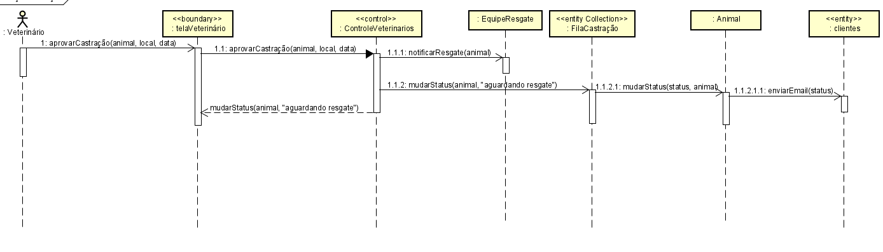
Diagrama Sequência: Aprovação de pedido de castração

Slide 8
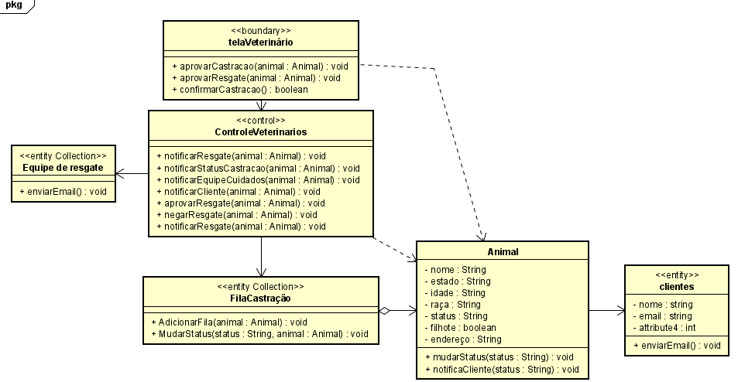
Diagrama de Classes:
Aprovar pedido de castração

Slide 9
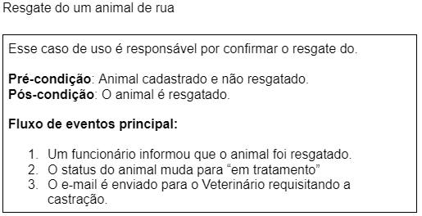

Slide 10
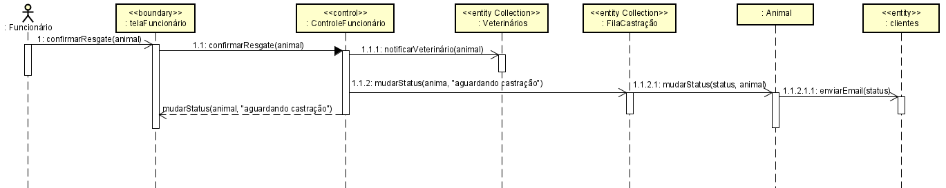
Diagrama Sequência: Confirmar resgate

Slide 11
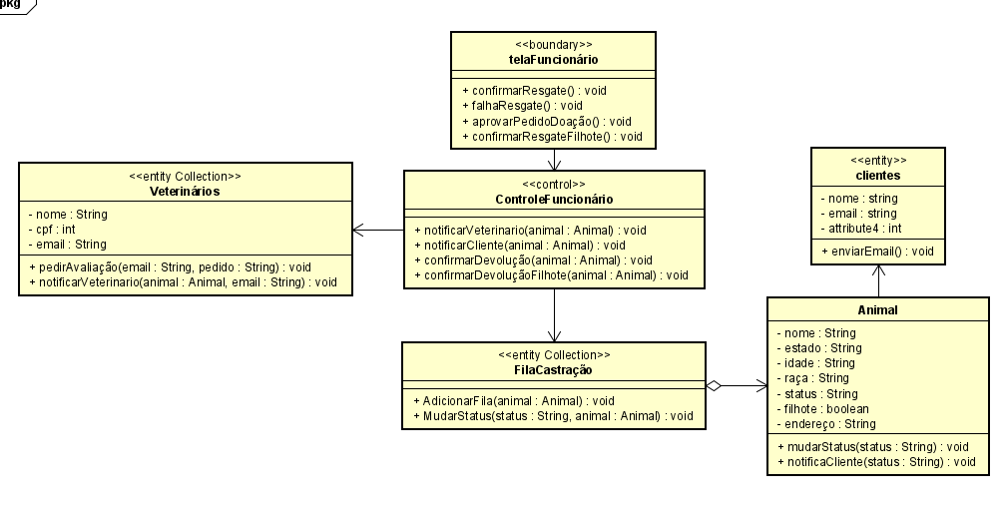
Diagrama de Classes:
Aprovar pedido de castração

Slide 12
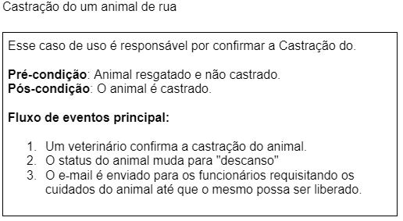

Slide 13
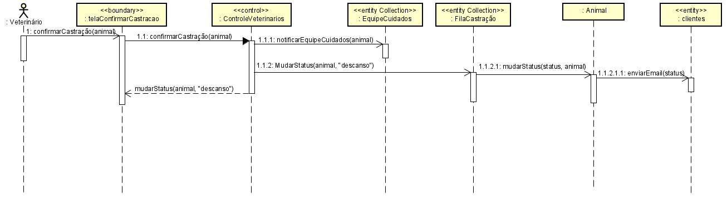
Diagrama Sequência: Confirmar castração

Slide 14
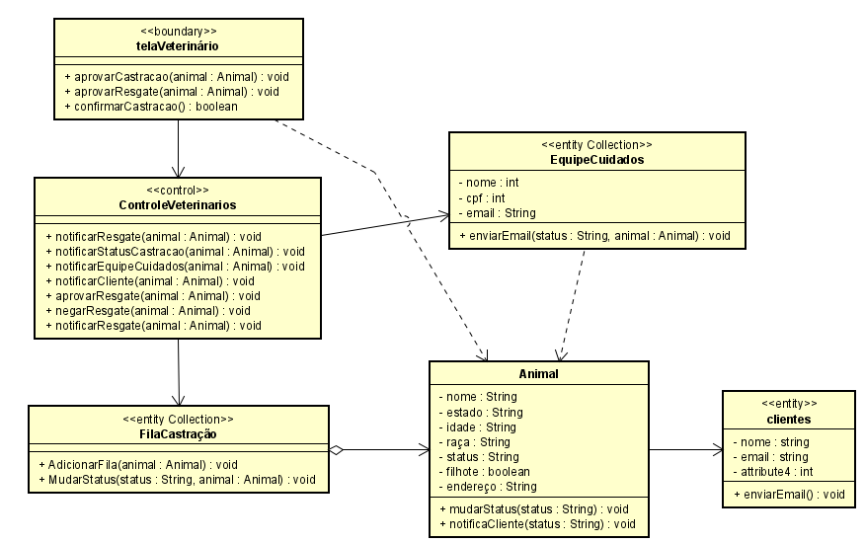
Diagrama de Classes:
Confirmar castração

Slide 15
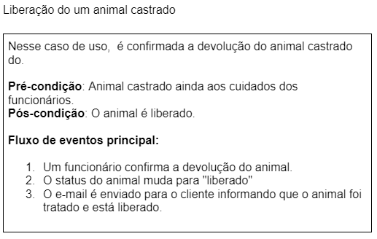

Slide 16
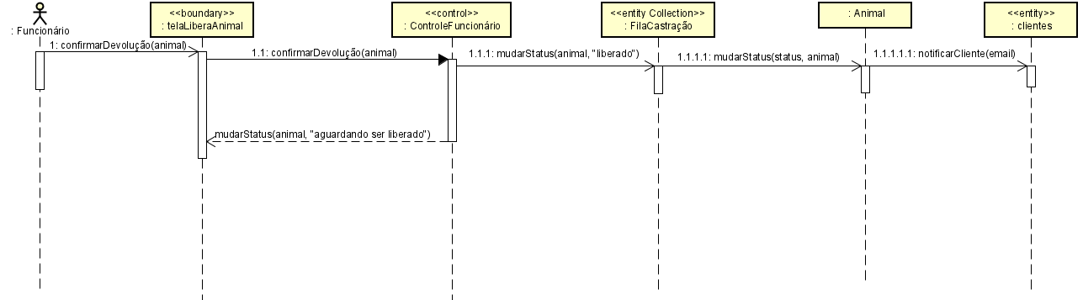
Diagrama Sequência: Confirmar devolução animal castrado

Slide 17
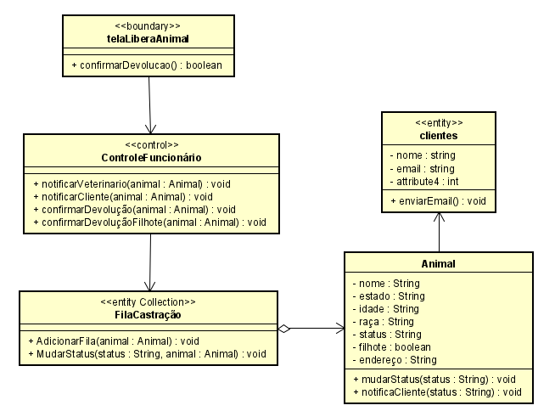
Diagrama de Classes:
Confirmar devolução

Slide 18
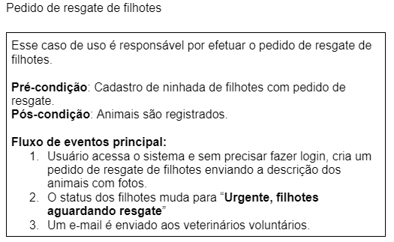

Slide 19
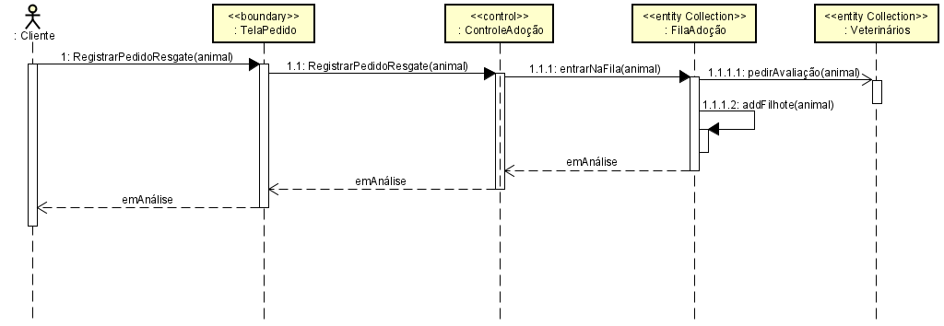
Diagrama Sequência: Cadastrar pedido resgate de filhote

Slide 20
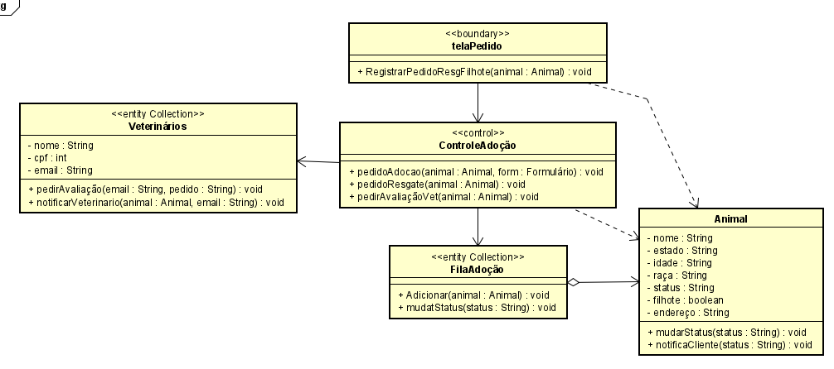
Diagrama de Classes:
Pedido de resgate filhote

Slide 21
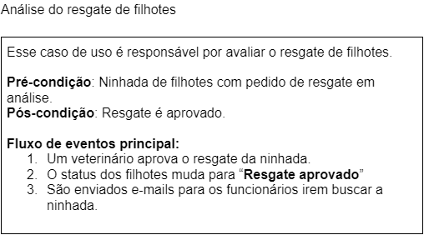

Slide 22
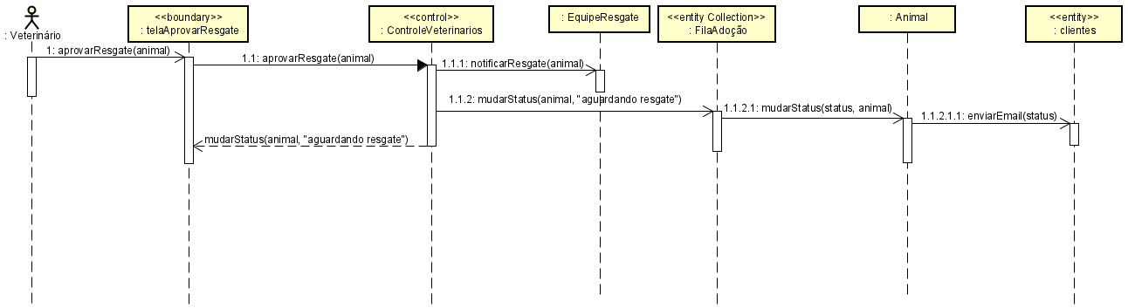
Diagrama Sequência: Aprovar pedido de resgate de filhote

Slide 23
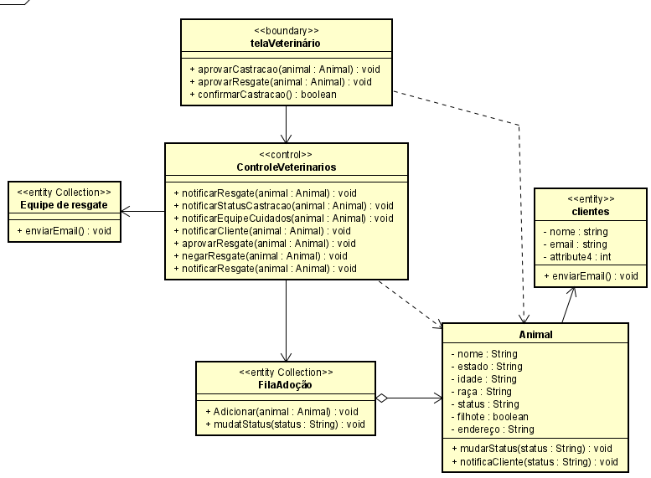
Diagrama de Classes:
Aprovar resgate de filhote

Slide 24
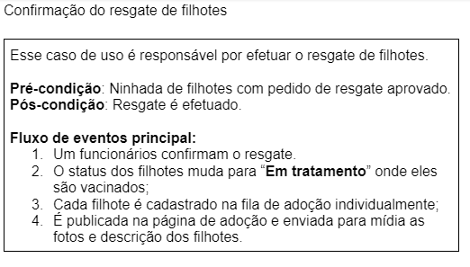

Slide 25
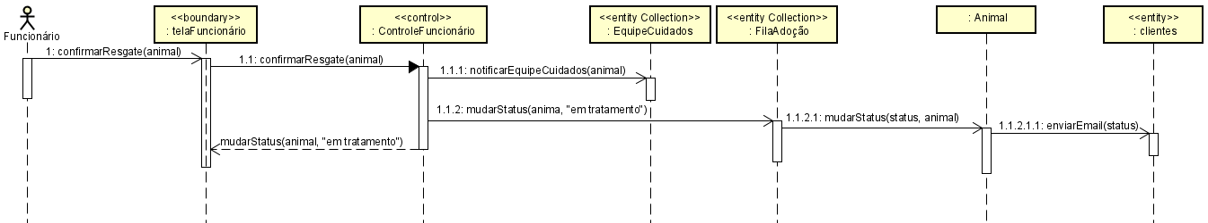
Diagrama Sequência: Confirmar resgate de filhote

Slide 26
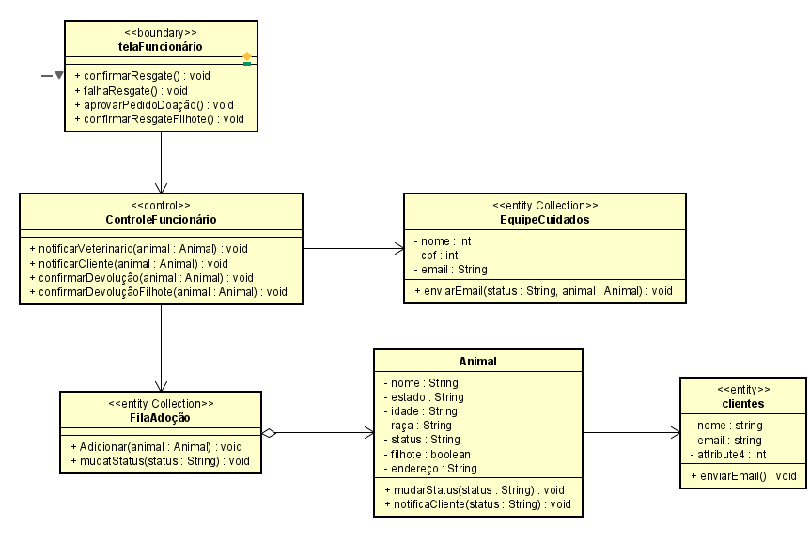
Diagrama de Classes:
Confirmar resgate de filhote

Slide 27
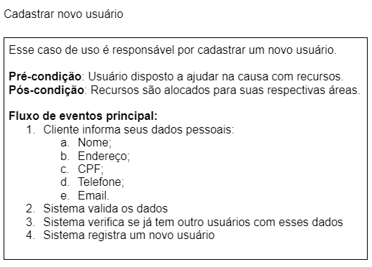

Slide 28
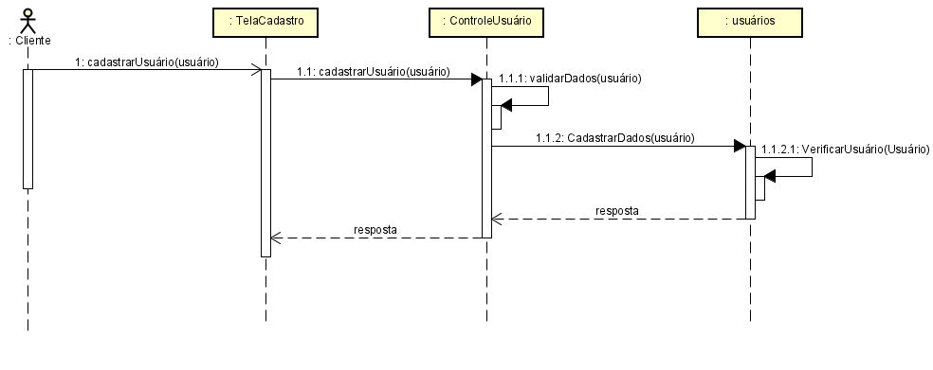
Diagrama Sequência: criar novo usuário

Slide 29
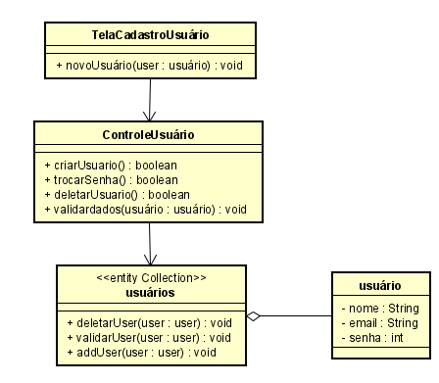
Diagrama de Classes:
Criar novo usuário

Slide 30
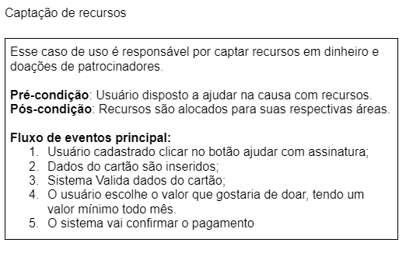

Slide 31
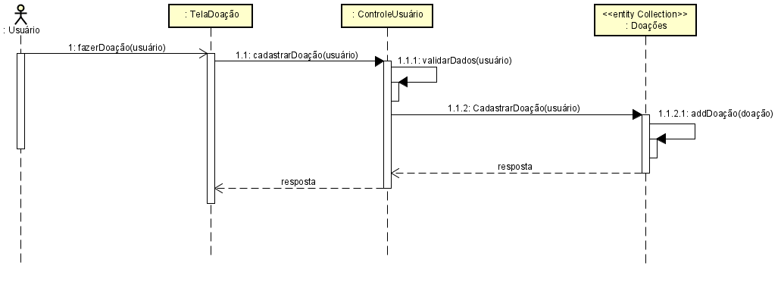
Diagrama Sequência: Usuário faz doação

Slide 32
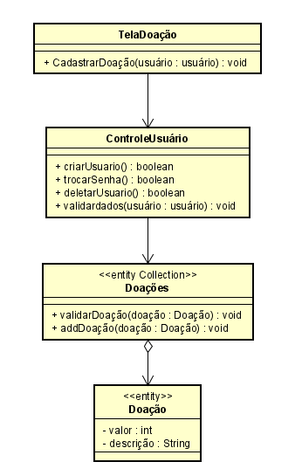
Diagrama de Classes:
Usuário faz doação

Slide 33
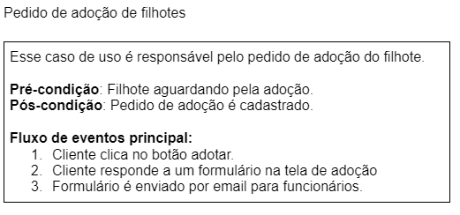

Slide 34
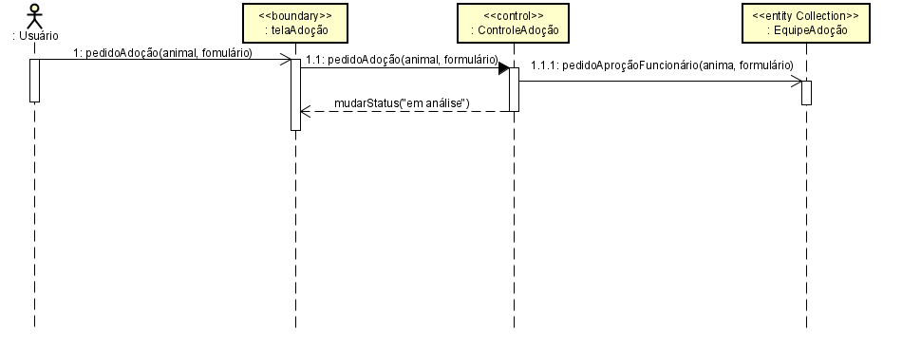
Diagrama Sequência: Usuário faz pedido de doação

Slide 35
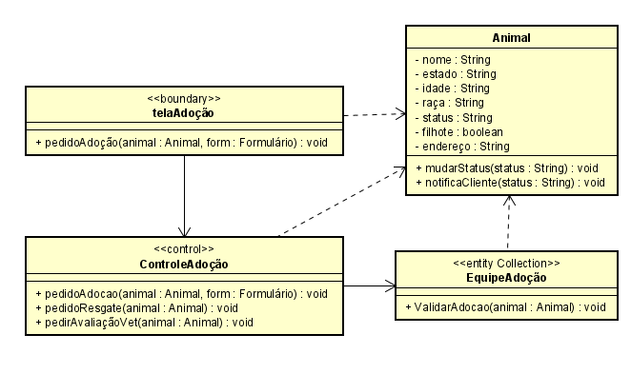
Diagrama de Classes:
Usuário faz pedido adoção

Slide 36
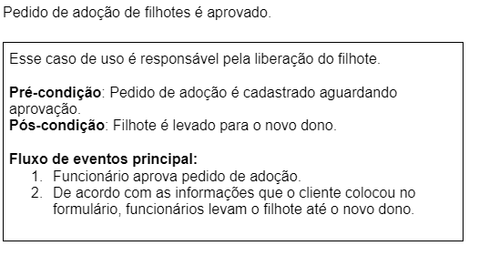

Slide 37
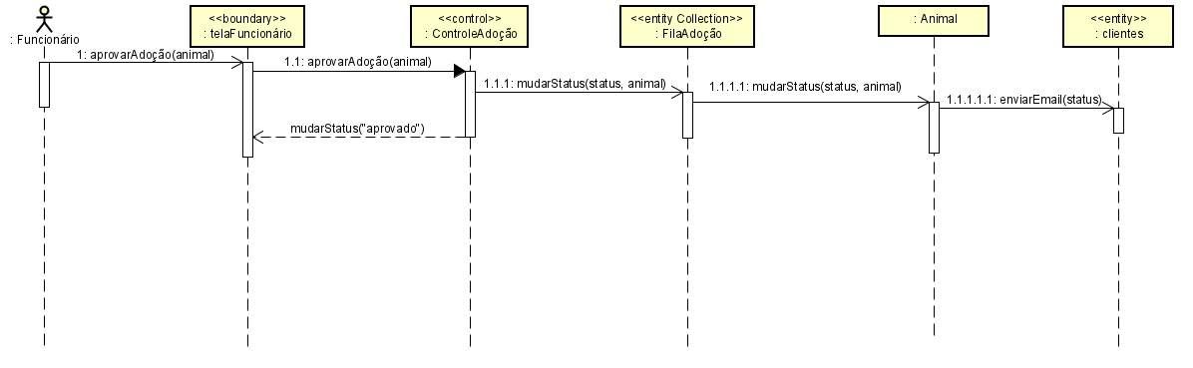
Diagrama Sequência: Pedido de doação é aprovado

Slide 38
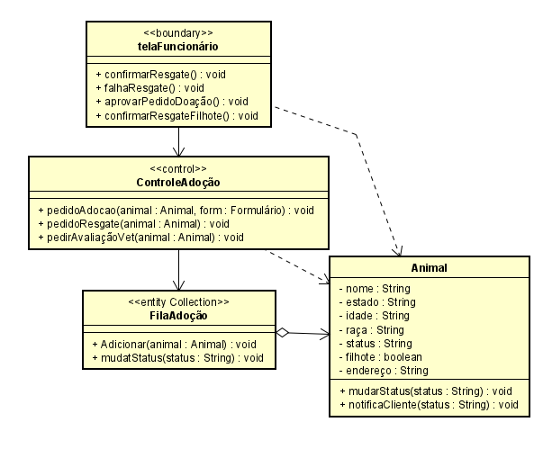
Diagrama de Classes:
Pedido adoção é aprovado

Slide 39
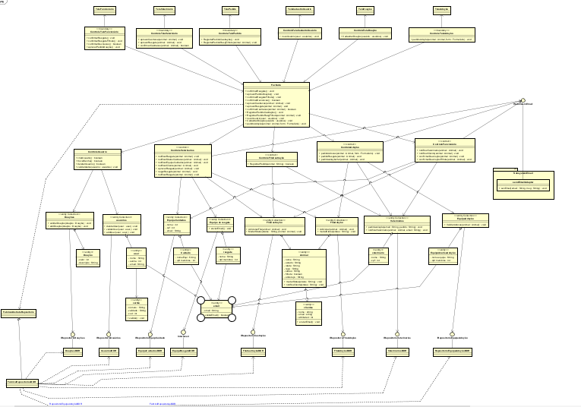
Arquitetura

Slide 40
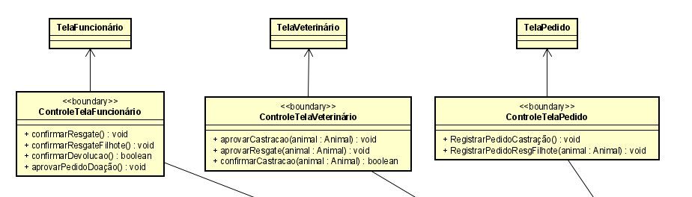
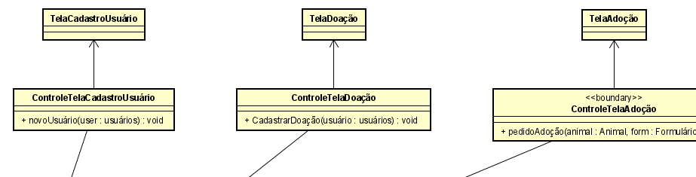
Telas

Slide 41
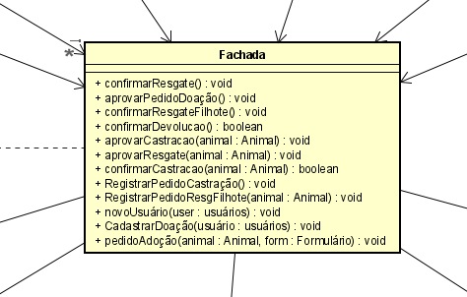
Fachada

Slide 42
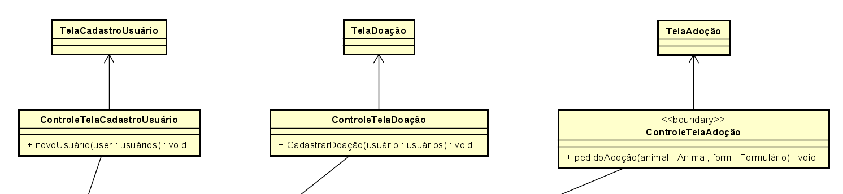
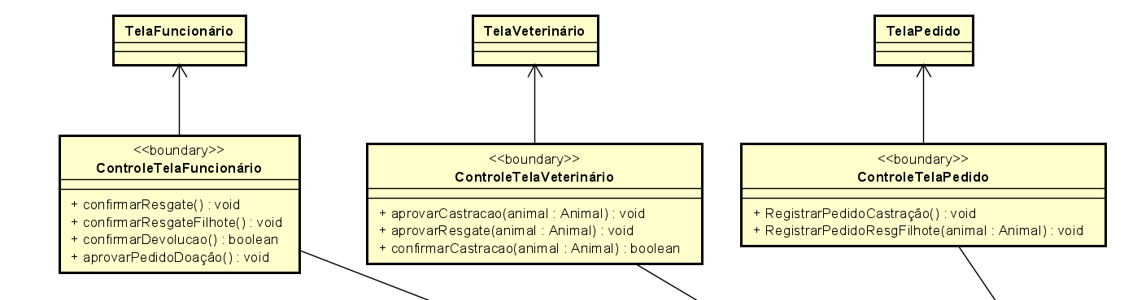
Fronteiras

Slide 43
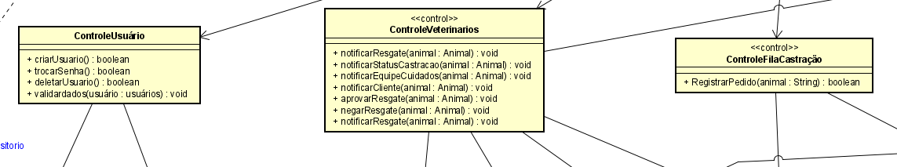
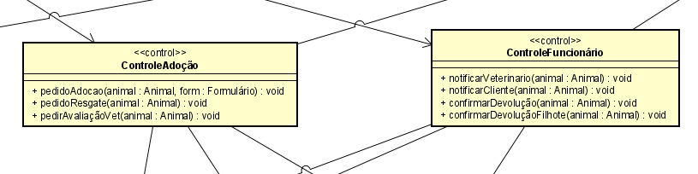
Controles

Slide 44
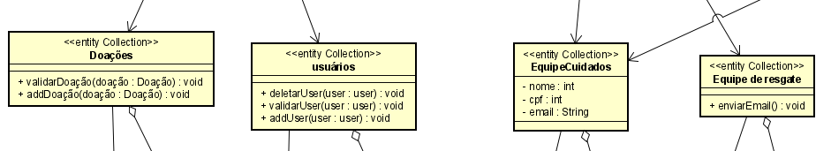
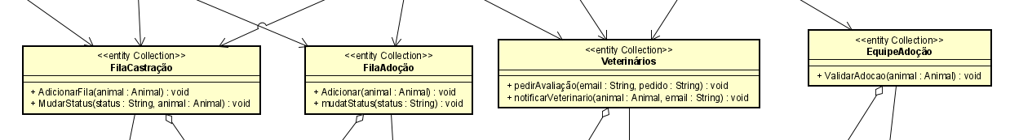
Coleções

Slide 45
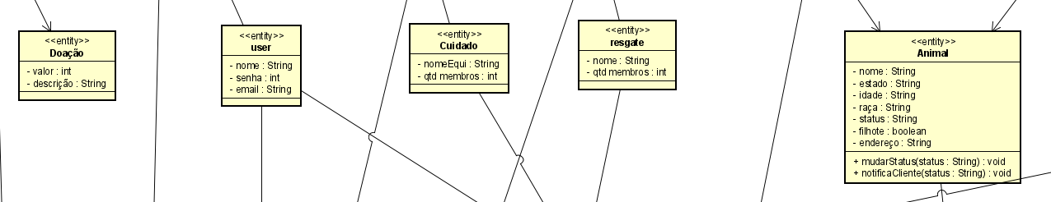
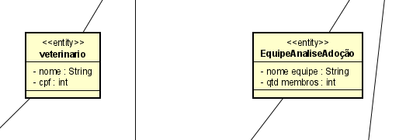
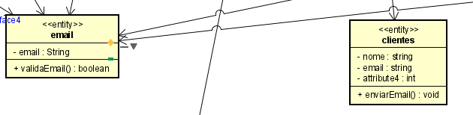
Entidades

Slide 46
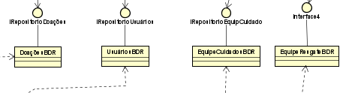

Repositórios

Slide 47

Fábrica abstrata

Slide 48

Sistema externo

Slide 49



Pacotes: Controller

Slide 50
Pacotes: Negócio

Slide 51
Pacotes: Dados

Slide 52




Implementação entrega 2 em Kotlin (android)

Slide 53
SOA

Slide 54

Casos de uso

Slide 55

Casos de uso agrupados

Slide 56

Casos de uso agrupados refinada

Slide 57

Modelo de Informação de Negócios

Slide 58

Modelo Navegacional

Slide 59
Protótipo de Interface Gráfica

Slide 60

Tela home

Slide 61

Tela login

Slide 62

Tela cadastro

Slide 63

Tela usuário

Slide 64

Tela doação

Slide 65

Tela pedido castração

Slide 66

Tela pedido de adoção

Slide 67

Tela meus pedidos

Slide 68

Tela login Funcionário
Veterinário e equipes
são funcionários

Slide 69

Tela cadastro Funcionário
Veterinário e equipes
são funcionários

Slide 70

Tela Funcionário
Veterinário e equipes
são funcionários

Slide 71
Arquitetura de Serviço

Slide 72


Slide 73

Arquitetura de Serviço refinada

Slide 74
Modelo de Interação

Slide 75

Modelo de Interação registrar pedido adoção

Slide 76

Modelo de Interação registrar pedido castração

Slide 77

Modelo de Interação veterinário aprovar/ reprovar pedidos

Slide 78

Modelo de Interação controle de usuário

Slide 79
Modelo de Informação Refinado

Slide 80

Modelo de Informação Refinado

Slide 81
Diagrama de Componentes

Slide 82


Slide 83

Diagrama de Componentes refinado

Slide 84

Diagrama de Componentes refinado com fachada

Slide 85

Diagrama de Componentes refinado com fachada detalhado

Slide 86
Diagrama de Componentes refinado com fachada detalhado

Slide 87
Projeto detalhado

Slide 88

Tela login

Slide 89

Tela pedido

Slide 90

Tela doar

Slide 91
Back-end login/cadastro/doar

Slide 92

Back-end login/cadastro/doar

Slide 93

Back-end pagamento

Slide 94
Implementação Golang

Slide 95

Service Pagamento

Slide 96

Service Email

Slide 97

Service Pedidos

